Slide 1




ỦY BAN NHÂN DÂN ĐẶC KHU CÁT HẢI
TRƯỜNG TH & THCS PHÙ LONG
Năm học: 2025- 2026
NHIỆT LIỆT CHÀO MỪNG CÁC THẦY, CÔ GIÁO
VỀ GIỜ TIẾT HỌC STEM LỚP 3

Slide 2
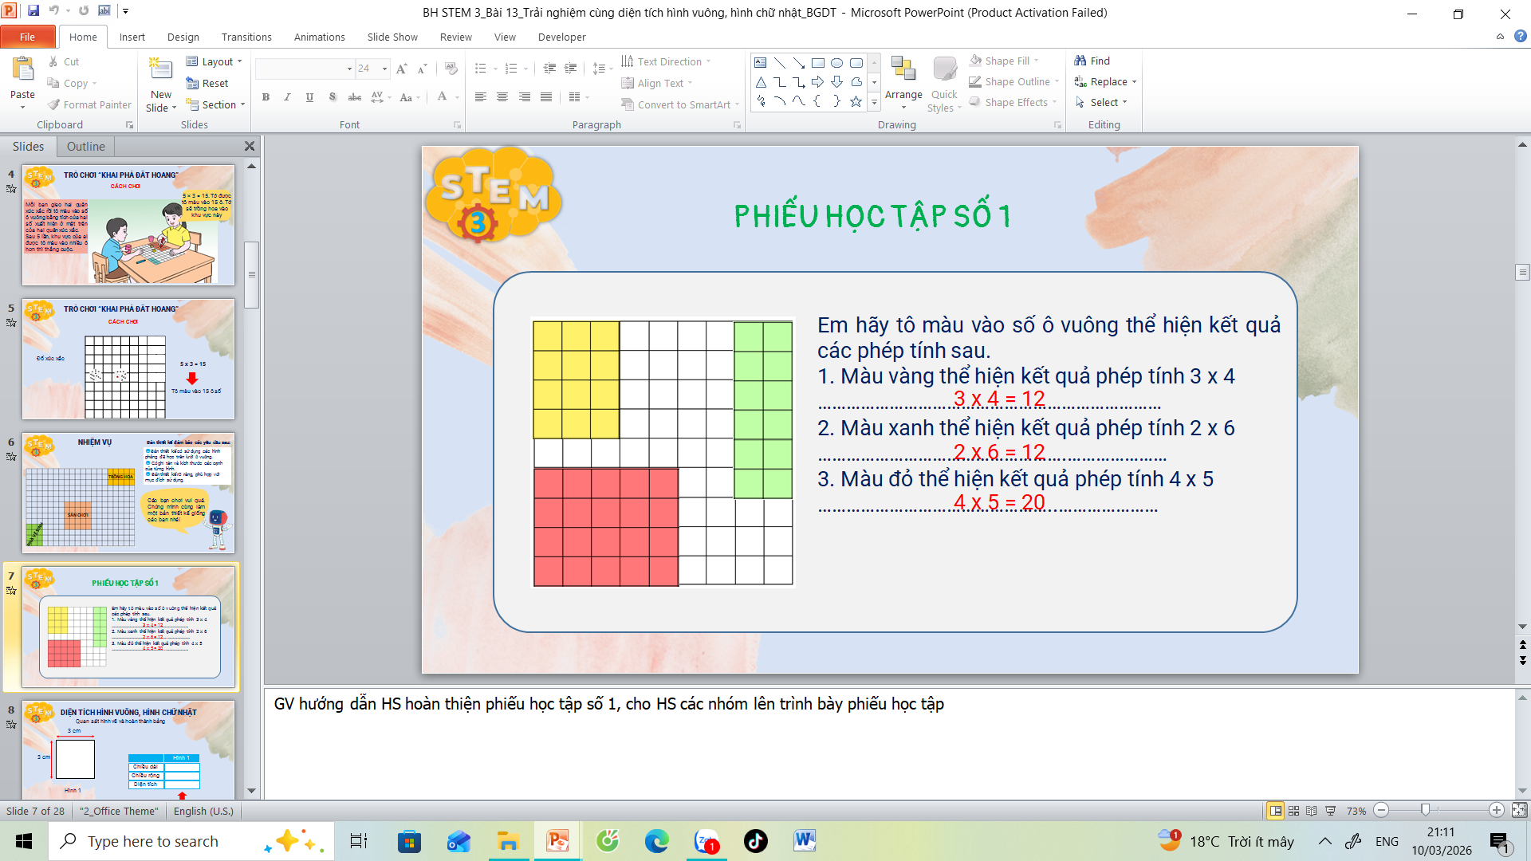
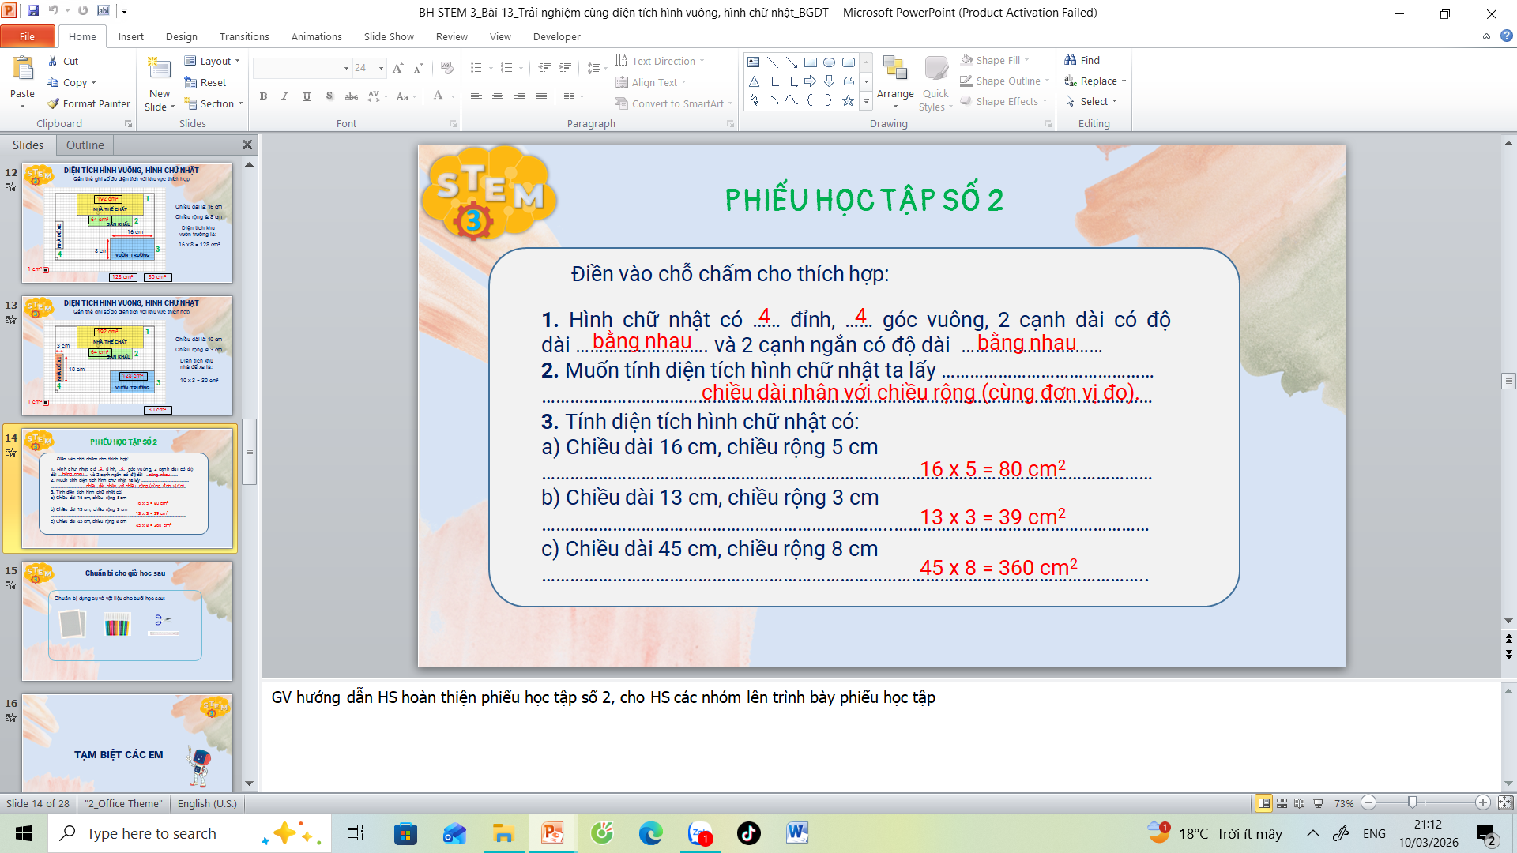

Slide 3

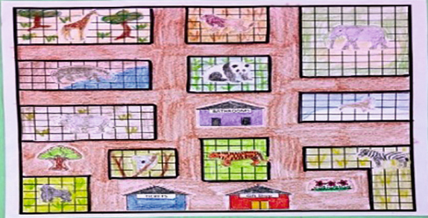
TRẢI NGHIỆM CÙNG DIỆN TÍCH
HÌNH VUÔNG, HÌNH CHỮ NHẬT
Tiết 2

Slide 4
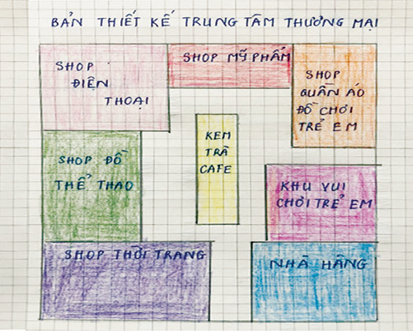
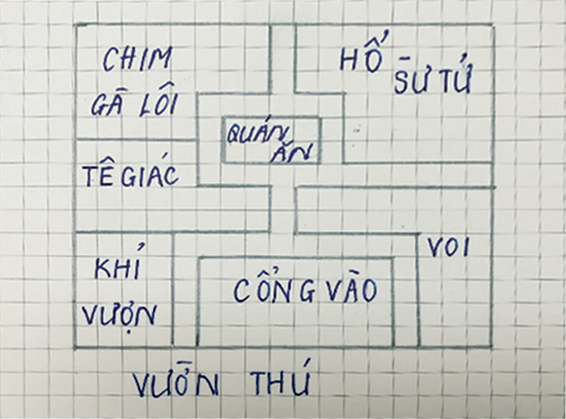
ĐỀ XUẤT Ý TƯỞNG VÀ CÁCH THỰC HIỆN BẢN THIẾT KẾ
https://i.ebayimg.com/thumbs/images/g/2SkAAOSwb~9ZbH8K/s-l1200.jpg
TIÊU CHÍ SẢN PHẨM
 Bản thiết kế có sử dụng các hình phẳng đã học trên lưới ô vuông.
 Có ghi tên và kích thước các cạnh của từng hình.
 Bản thiết kế rõ ràng, phù hợp với mục đích sử dụng.

Slide 5
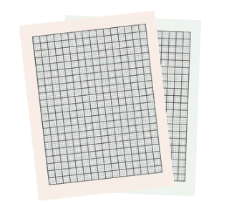



THỰC HIỆN BẢN THIẾT KẾ
Lựa chọn dụng cụ và vật liệu

Slide 6

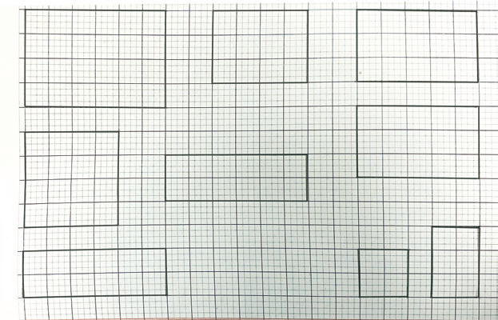
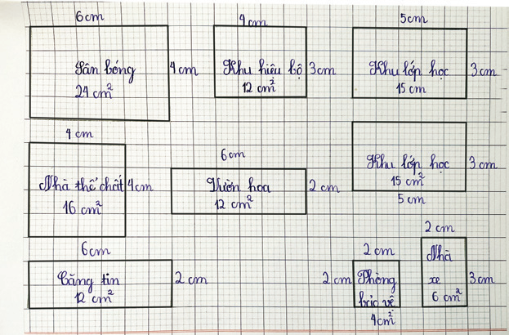

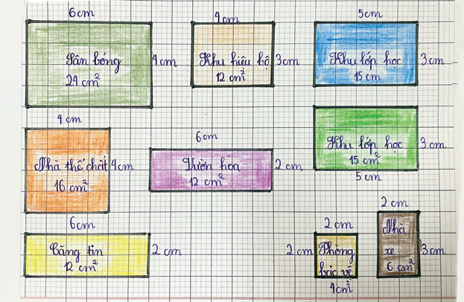
THỰC HIỆN BẢN THIẾT KẾ
Gợi ý
1
2
Ghi tên và kích thước của từng khu vực
Phân loại các khu vực cho phù hợp
3
Hoàn thiện bản thiết kế

Slide 7
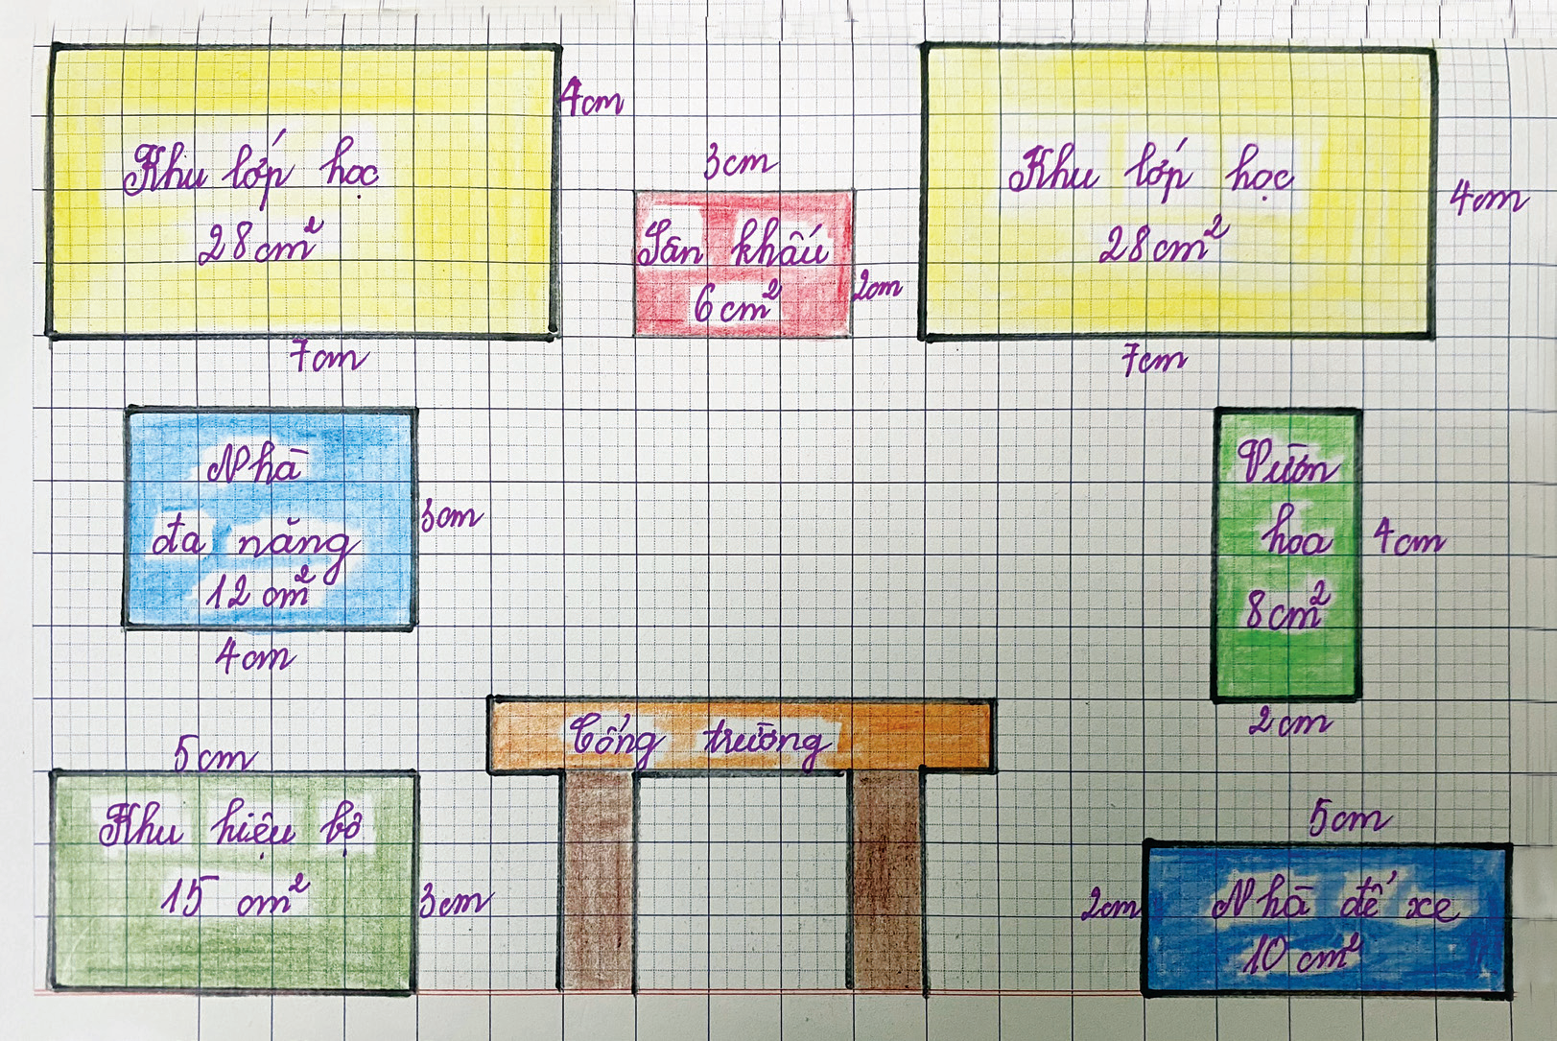
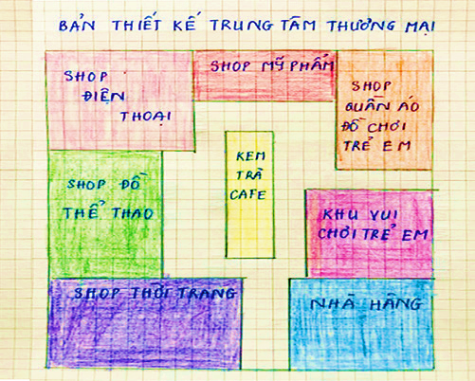
TRƯNG BÀY VÀ GIỚI THIỆU SẢN PHẨM

Slide 8
ĐÁNH GIÁ SẢN PHẨM
https://i.ebayimg.com/thumbs/images/g/2SkAAOSwb~9ZbH8K/s-l1200.jpg
TIÊU CHÍ SẢN PHẨM
 Bản thiết kế có sử dụng các hình phẳng đã học trên lưới ô vuông.
 Có ghi tên và kích thước các cạnh của từng hình.
 Bản thiết kế rõ ràng, phù hợp với mục đích sử dụng.

Slide 9

TẠM BIỆT CÁC EM
Notes:
Trong quá trình dạy học, GV thường xuyên khuyến khích HS bằng các câu khen khi HS trả lời đúng

